Slide 1
Derivades
Unitat 10
Matemàtiques
1r Batxillerat

Slide 2
El problema de la recta tangent
Potencial
Derivada d’una funció
Instantània
Constant
Taxes de variació
Mitjana
Suma
Tècniques de derivació
Producte
Regla de la cadena o derivació composta
Logaritme neperià
Quocient
Derivada de las funciones exponenciales
Logarítmica
Exponencial
Ordre superior
Derivada de les funcions trigonomètriques
Derivades
Funcions creixents i decreixents
Extrems relatius
Màxims i mínims absoluts
Concavitat i punts d’inflexió
Representació gràfica de funcions
Problemes d’optimització
Regla de l’Hopital

Slide 3

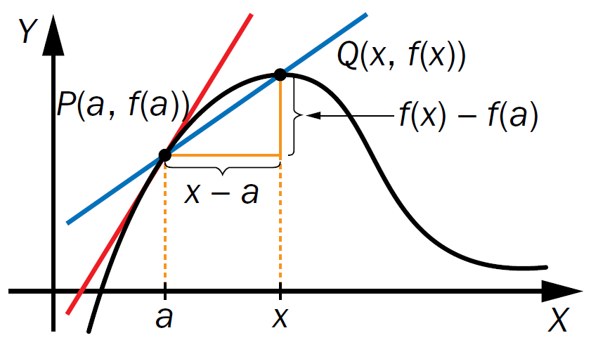
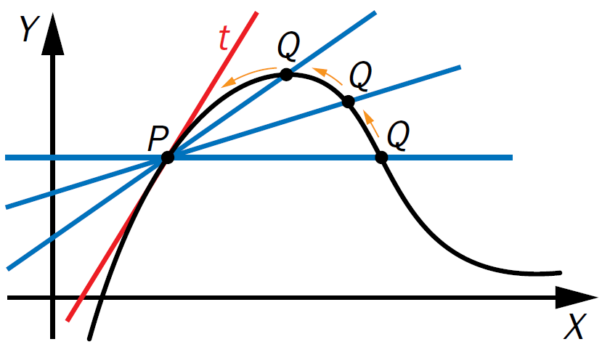
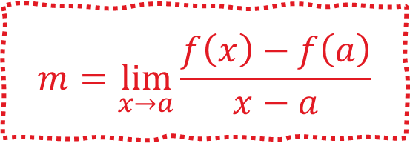
Partint d’una corba d’equació y = f (x), es vol trobar el seu tangent en el punt P(a,f (a)) de la seva gràfica.
La recta tangent a la corba y = f (x) en el punt P (a,f (a)) és la recta que passa per P i el pendent de la qual ve donada pel límit següent, sempre que aquest existeixi:
$$m=\lim_{x→a}\frac{f\left(x\right)−f\left(a\right)}{x−a}$$
Los primeros en dar una solución general a este problema fueron, de manera independiente, Gottfried Leibniz e Isaac Newton en el siglo XVII.

Slide 4


La derivada d’una funció f(x) en un punt x = a es designa per f′(a), es llegeix «f prima en a» i ve donada pel següent límit, si existeix:
$$f^{′}\left(a\right)=\lim_{h→0}\frac{f\left(a+h\right)−f\left(a\right)}{h}$$
La funció que assigna a cada número x del domini de f(x) la seva derivada f′(x) s’anomena funció derivada. Utilitzarem indistintament y′ o f′(x). El procés de càlcul de la derivada d’una funció s’anomena derivació. L’interpretació geomètrica de la derivada en un punt és el pendent m de la recta tangent a la corba en aquest punt. Així:
$$m=f^{′}\left(a\right)=\lim_{h→0}\frac{f\left(a+h\right)−f\left(a\right)}{h}$$

Slide 5

Si una funció no és contínua en un punt, no pot ser-ne derivable; no obstant això, si és contínua en un punt, pot ser derivable o no en ell. El següent teorema aclareix aquesta situació:
$$\text{Si} \text{una} \text{funci}\text{ó }\text{f}\text{(}\text{x}\text{) é}\text{s} \text{derivable} \text{en} \text{un} \text{punt} \text{x}\text{ =} \text{x}\text{0}\text{, }\text{llavors} \text{f}\text{(}\text{x}\text{) é}\text{s} \text{cont}\text{í}\text{nua} \text{en} \text{x}\text{ =}\text{x}\text{0}\text{.}$$

Slide 6
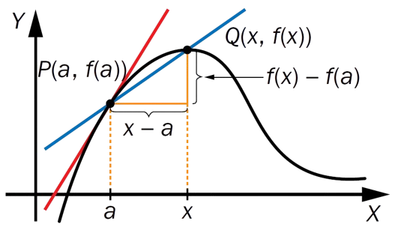


La taxa de variació instantània és el pendent de la recta tangent a la corba y = f (x) en el punt P (a,f (a)), i equival, per tant, a la derivada en aquest punt, f ′(a).
La taxa de variació mitjana es pot interpretar com el pendent de la recta assecant PQ.
La taxa de variació mitjana de la funció i = f (x) en l’interval [a, x] ve definida pel quocient:
$$TVM=\frac{\text{variaci}\text{ó }\text{de} y}{\text{variaci}\text{ó }\text{de} x}=\frac{f\left(x\right)−f\left(a\right)}{x−a}\}$$
El límit de la taxa de variació mitjana quan x → a es coneix com a taxa de variació instantània de la funció y = f(x) respecte a x en x = a. S'expressa com:
$$TVI=\lim_{x→a}\frac{f\left(x\right)−f\left(a\right)}{x−a}=f^{′}\left(a\right)$$
Notes:
Membrana plasmática
Es una estructura que rodea a la célula separándola química y físicamente del medio
extracelular.

Slide 7




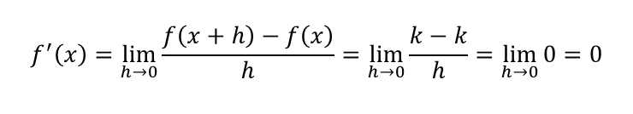


$$f^{′}\left(x\right)=\lim_{h→0}\frac{f\left(x+h\right)−f\left(x\right)}{h}=\lim_{h→0}\frac{k−k}{h}=\lim_{h→0}{0}=0$$
Derivada de la funció constant
Derivada de la funció potencial
Seria tediós, i en ocasions difícil, haver d’aplicar la definició cada vegada que volguéssim trobar una derivada. Per sort, és possible desenvolupar algunes tècniques o regles que permetin calcular aquestes derivades amb més facilitat.
$$f^{′}\left(x\right)=n⋅x^{n−1}$$
Derivada d’una constant per una funció
$$y^{′}=\lim_{h→0}\frac{kf\left(x+h\right)−kf\left(x\right)}{h}=\lim_{h→0}{k}⋅\frac{f\left(x+h\right)−f\left(x\right)}{h}=k⋅\lim_{h→0}\frac{f\left(x+h\right)−f\left(x\right)}{h}=k⋅f^{′}\left(x\right)$$
$$y = f(x) + g(x)$$
Derivada de la suma
$$y′ = f ′(x) + g′(x)$$
Derivada del producte
$$y = f (x)⋅ g(x)$$
$$y′ = f′(x)⋅ g(x) + f (x)⋅ g′(x)$$
Derivada del quocient
$$y^{′}=\frac{f^{′}\left(x\right)⋅g\left(x\right)−f\left(x\right)⋅g^{′}\left(x\right)}{{\left[g\left(x\right)\right]}^{2}}, \text{si} g\left(x\right)≠0$$
Derivada d’ordre superior
La derivada de la funció derivada es representa per f" (x) o y" i s’anomena derivada segona.

Slide 8

Si f i g són funcions derivables i F(x) = (f o g)(x) = f [g(x)], llavors F és derivable i la seva derivada és: F′ (x) = f′[g(x)] ⋅ g′(x). Aquest procediment es coneix amb el nom de regla de la cadena o derivació composta.
Un caso particular de la regla de la cadena consiste en dar una expresión general para la derivada de la función potencial:
Si $y={\left[f\left(x\right)\right]}^{n}$ entonces $y^{′}=n⋅{\left[f\left(x\right)\right]}^{n−1}⋅f^{′}\left(x\right)$

Slide 9


Les derivades de les funcions exponencials es dedueixen fàcilment a partir de les funcions logarítmiques i les seves expressions són també senzilles. A més, compten amb moltes aplicacions.
La derivada de la funció logaritme neperià, $y=\ln{x}, \text{es} y^{′}=\frac{1}{x}$.
La derivada de la funció logarítmica, y = log_{a} x, es $y^{′}$ = $\frac{1}{xlna}$.
La derivada de la funció exponencial, y = e^{x}, es ella misma, es decir, $y^{′}$= e^{x}.
La derivada de la funció exponencial, $y^{′}$ = a^{x}, es $y^{′}$ = a^{x} ln a.

Slide 10
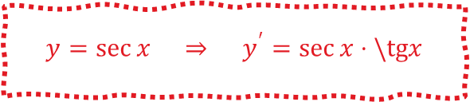
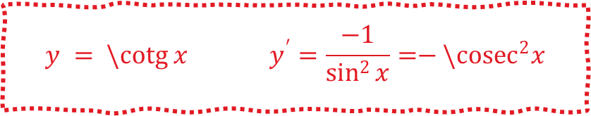
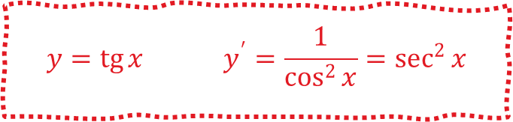
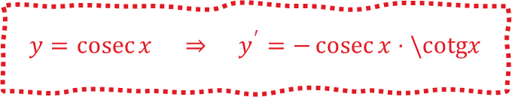
Aquestes són les derivades de les funcions trigonomètriques:
$$y=\operatorname{tg}{x} y^{′}=\frac{1}{\cos^{2}{x}}=\sec^{2}{x}$$
Convé recordar que les funcions i cosins estan definides a tot ℝ i que la seva mesura
ve donada en radians.
$${y = \backslash cotg x y}^{′}=\frac{−1}{\sin^{2}{x}}=−\backslash {cosec}^{2}x$$
$$y=\sec{x} ⇒ y^{′}=\sec{x}⋅\backslash tgx$$
$$y=\operatorname{cosec}{x} ⇒ y^{′}=−\operatorname{cosec}{x}⋅\backslash cotgx$$

Slide 11
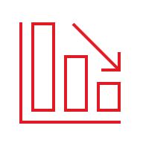

Sigui f(x) una funció contínua i derivable en un interval obert (a, b). Llavors:
Les derivades també s' utilitzen per determinar els intervals on una funció és creixent
o decreixent.
Si f′(x) < 0, per a tot x ∈(a,b), la funció f(x) és decreixent en (a, b).
Si f′(x) > 0, per a tot x ∈(a,b), la funció f(x) és creixent en (a, b).
Es diu que un punt (x₀,f (x₀)) pertanyent al domini d’una funció f(x) és un punt crític si la derivada en aquest punt és nul·la o no existeix, és a dir, si f′ (x₀) = 0 o si f′ (x₀) no existeix.
Notes:
Membrana plasmática
Es una estructura que rodea a la célula separándola química y físicamente del medio
extracelular.

Slide 12


Aquest és el criteri de la derivada primera per a extrems relatius:
Sigui x₀ un punt crític d’una funció f(x), és a dir, f′(x₀) = 0 o no existeix. Llavors, el punt (x₀,f x₀)) és:
Un mínim relatiu si f′(x) < 0 a l’esquerra de x₀ i f′(x) > 0, a la dreta de x₀. És a dir, si en aquest punt la gràfica passa de decréixer a créixer.
Una funció contínua tindrà un màxim relatiu allà on presenti un «cim», i un mínim relatiu, on mostri una «vall». Si el cim o la vall de la corba són suaus i arrodonits, la gràfica té una tangent horitzontal. No obstant això, si és picuda, la funció no serà derivable en aquest punt.
Un màxim relatiu si f′(x) > 0 a l’esquerra de x₀ i f ′(x) < 0, a la dreta de x₀. És a dir, si en aquest punt passa de créixer a decréixer.
No és un extrem relatiu si f′(x) té el mateix signe a l’esquerra i a la dreta de x₀.

Slide 13
Condició necessària d’extrem relatiu
Si x₀ és un màxim o mínim relatiu d’una funció f(x), llavors f′(x₀) = 0 o no existeix. El recíproc és fals.
Sigui f (x) una funció amb derivada nul·la en un punt x0, és a dir, f′ (x₀) = 0, i que té derivada segona en un interval obert que conté a x₀.
Criteri de la derivada segona per a extrems relatius
Si f″ (x₀) < 0, llavors f (x) té un màxim relatiu en x = x₀.
Si f″ (x₀) < 0, llavors f (x) té un mínim relatiu en x = x₀.

Slide 14

El màxim absolut d’una funció en un interval és el major valor de la funció en aquest interval.
El mínim absolut d’una funció en un interval és el menor valor de la funció en aquest interval.
Teorema de Weierstrass
Si una funció f és contínua en un interval tancat [a, b], llavors té màxim i mínim absoluts en aquest interval.

Slide 15
La gràfica d’una funció pot ser oberta cap amunt o còncava, o oberta cap avall o convexa, i que el punt d’inflexió és aquell en què la funció canvia de curvatura.
Sigui f(x) una funció la derivada segona de la qual existeix en un interval obert (a, b). Llavors:
Si f"(x) < 0, per a tot x ∈(a,b), la funció és convexa (oberta cap avall) en (a, b).
Si f"(x) > 0, per a tot x ∈(a,b), la funció és còncava (oberta cap amunt) en (a, b).
Notes:
Membrana plasmática
Es una estructura que rodea a la célula separándola química y físicamente del medio
extracelular.

Slide 16
Una funció contínua f(x) té un punt d’inflexió en x = x₀ si, en ell, la corba passa de ser còncava a convexa, o viceversa.
Criteri de la derivada segona per als punts d’inflexió
Sigui x₀ un punt de la funció f(x) en el qual f" (x₀) = 0 o f" (x₀) no existeix. Llavors, el punt (x0, f (x₀)) és un punt d’inflexió si f" (x) canvia de signe a esquerra i dreta de x₀, és a dir, si passa de ser còncara a convexa, o viceversa.
Si x₀ és un punt d’inflexió de la funció f(x), llavors f" (x₀) = 0 o no existeix.

Slide 17







La intersecció amb l’eix y quan x = 0 sol ser senzilla, però les interseccions amb l’eix x quan y = 0, en alguns casos el seu càlcul és complicat i es pot ometre. Marca aquests punts de tall sobre els eixos.
És molt important conèixer el domini en el qual està definida la funció.
En cas d’existir simetries i periodicitat es poden utilitzar si simplifiquen el procediment.
És recomanable realitzar comprovacions amb la calculadora o amb un programari específic durant tot aquest procés.
Aquest és el procediment general per esbossar la gràfica d’una corba f(x):
Calcula i representa les asímptotes amb traç discontinu. Encara que no existeixin les asímptotes horitzontals o verticals, és important interpretar els límits sobre la gràfica.
Calcula la derivada f′(x), determina els intervals de creixement i
decreixement, i representa els extrems relatius.
Calcula la derivada segona f"(x), determina els intervals de concavitat i convexitat, i representa els punts d’inflexió. (Si el càlcul de f"(x) és complicat, omet aquest pas).
Ara ja pots dibuixar la gràfica amb tota la informació dels punts anteriors, recordant que no pot travessar les asímptotes verticals.

Slide 18
Identifica les variables del problema i, si fos possible,
efectua un dibuix aproximat.
Expressa, mitjançant una equació, la relació entre les variables. Aquesta equació s’anomena relació auxiliar.
En moltes aplicacions cal extreure informació d' un problema per al qual es vol obtenir el seu valor màxim o mínim. En general, cal formular el problema matemàticament
i, a continuació, analitzar la funció obtinguda.
Aquest és el procediment per resoldre problemes d’optimització:
Expressa la funció f que cal optimitzar en funció d’una sola variable independent, per exemple, x y en determina el domini. Per a això hauràs d’utilitzar la relació auxiliar.
Localitza, segons escaigui, el valor mínim i màxim
absoluts de f(x). Després, interpreta els resultats en els termes del problema.

Slide 19
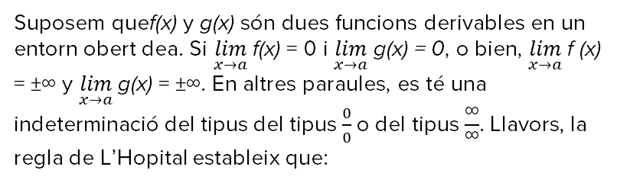
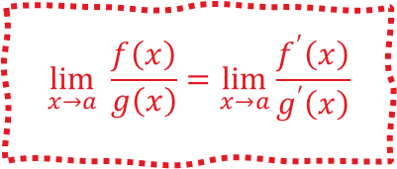
Suposem quef(x) y g(x) són dues funcions derivables en un entorn obert dea. Si $\lim_{x→a}$f(x) = 0 i $\lim_{x→a}$ g(x) = 0, o bien, $\lim_{x→a}$f (x) = ±∞ y $\lim_{x→a}$g(x) = ±∞. En altres paraules, es té una indeterminació del tipus del tipus $\frac{0}{0}$o del tipus $\frac{\text{∞}}{\text{∞}}$. Llavors, la regla de L’Hopital estableix que:
Regla de L’Hopital
$$\lim_{x→a} \frac{f\left(x\right)}{g\left(x\right)}=\lim_{x→a}\frac{f^{′}\left(x\right)}{g^{′}\left(x\right)}$$
quan existeix el límit, és a dir -∞ o +∞.

Slide 20


